Slide 1



Tout savoir sur le module
Généralités
Guide utilisateur
Dernière mise à jour
Septembre 2024

Slide 2
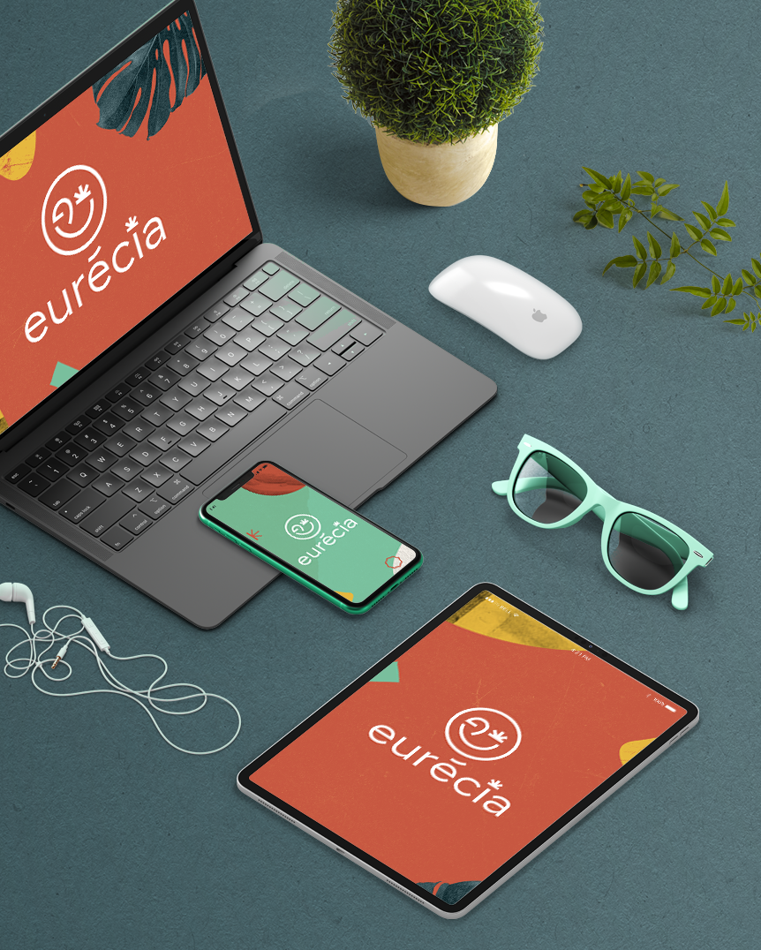
A l’issue de la formation, les collaborateurs et manager seront capables
Objectif de la formation
D’utiliser les paramètres généraux

Slide 3
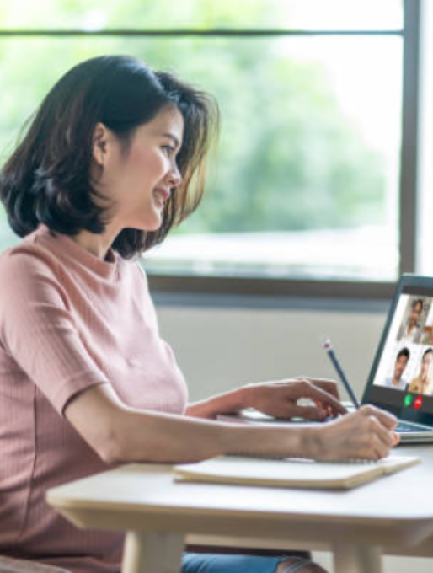
Usage collaborateur & manager
Programme de la formation
Accéder à votre logiciel
Accéder au menu principal
Accéder au centre d’aide
Accéder aux éléments de navigation

Slide 4
Usage Collaborateur & Manager
01

Slide 5
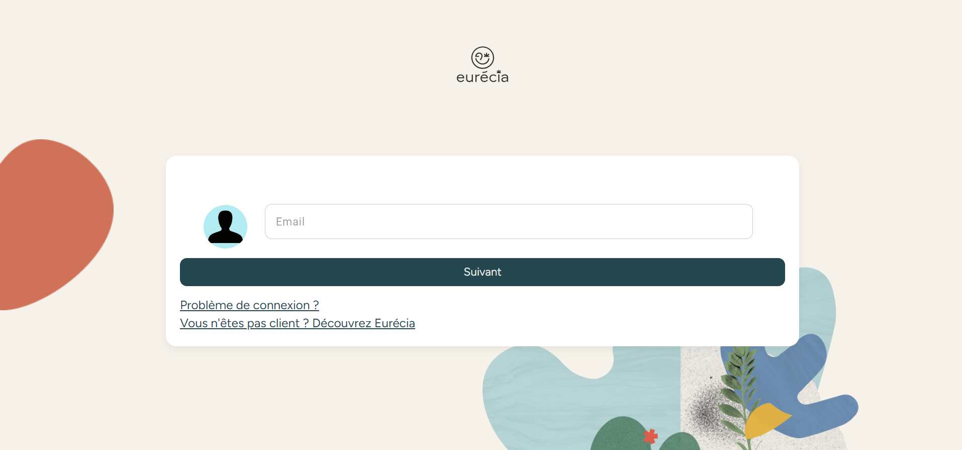
Collaborateur
Accéder à votre logiciel
Accès personnalisé et sécurisé :
https://plateforme.eurecia.com
Identifiant : votre e-mail,
Cliquez sur « Suivant »,
Mot de passe : à la première connexion, cliquez sur "Réinitialiser le mot de passe".
Un email sera envoyé à votre adresse e-mail

Slide 6
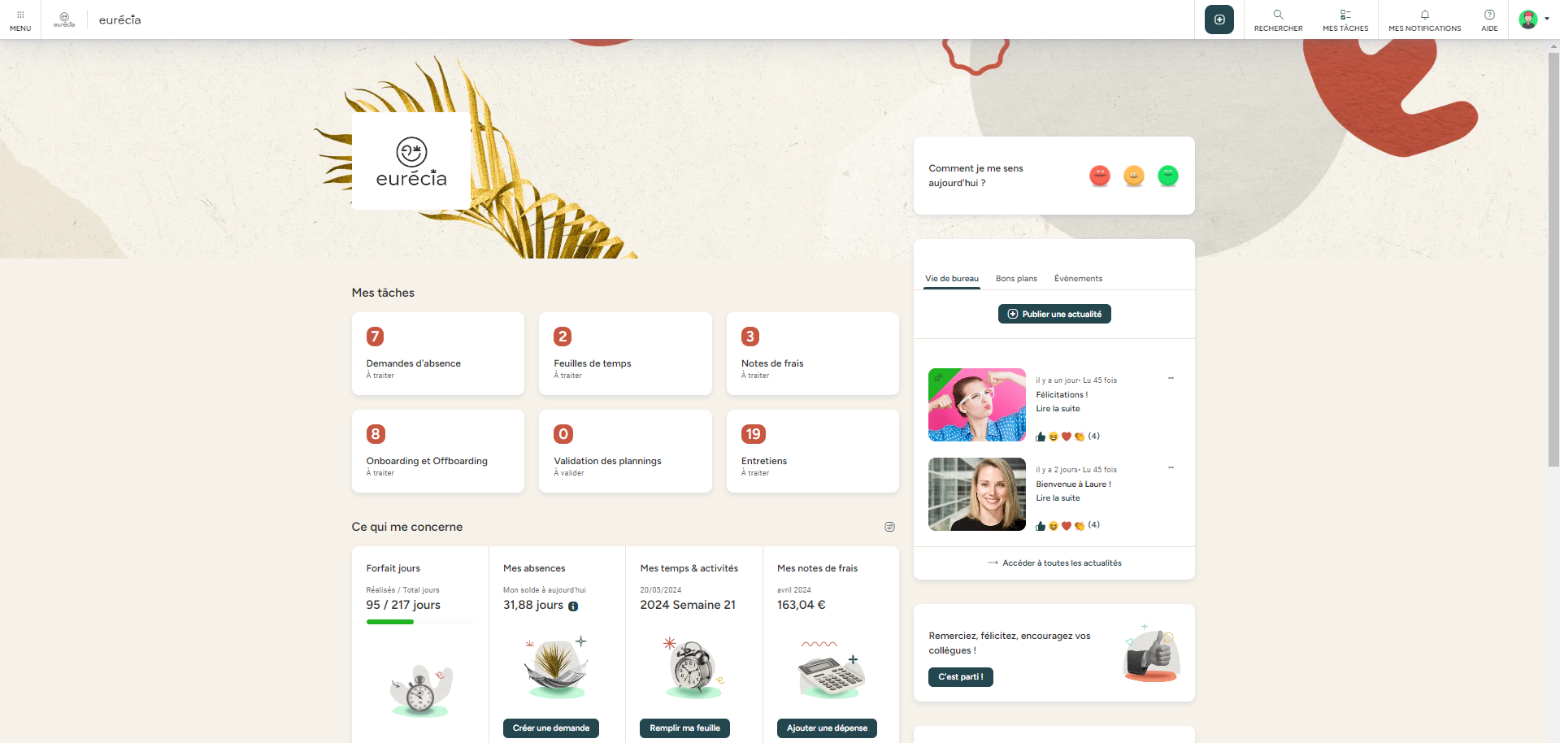
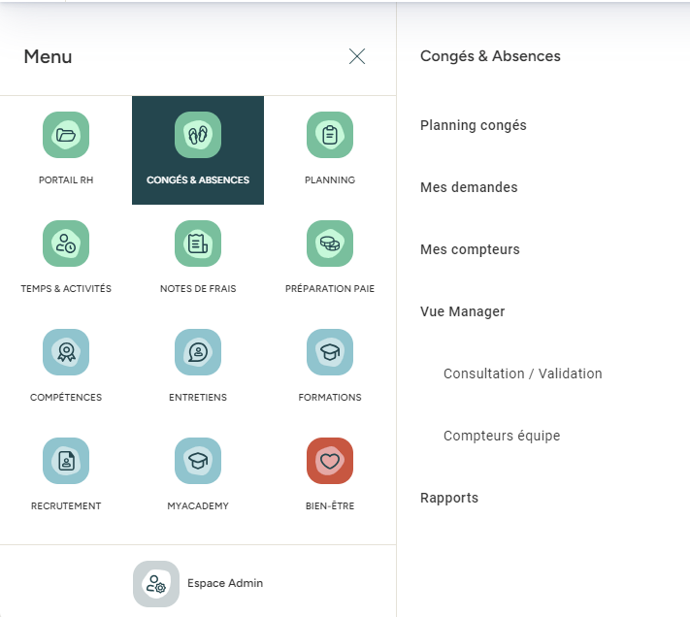
Collaborateur
Menu principal / Page d’accueil
Accès aux différents modules via la "sidebar" ou par les sections présentes sur la page d’accueil.

Slide 7
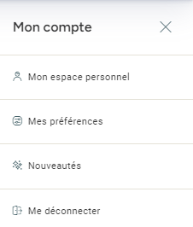

Collaborateur
Menu principal / Page d’accueil
Modifiez votre mot de passe et personnalisez votre photo de profil :
Accédez à votre fiche salarié
Puis accédez à la déconnexion :

Slide 8
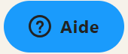
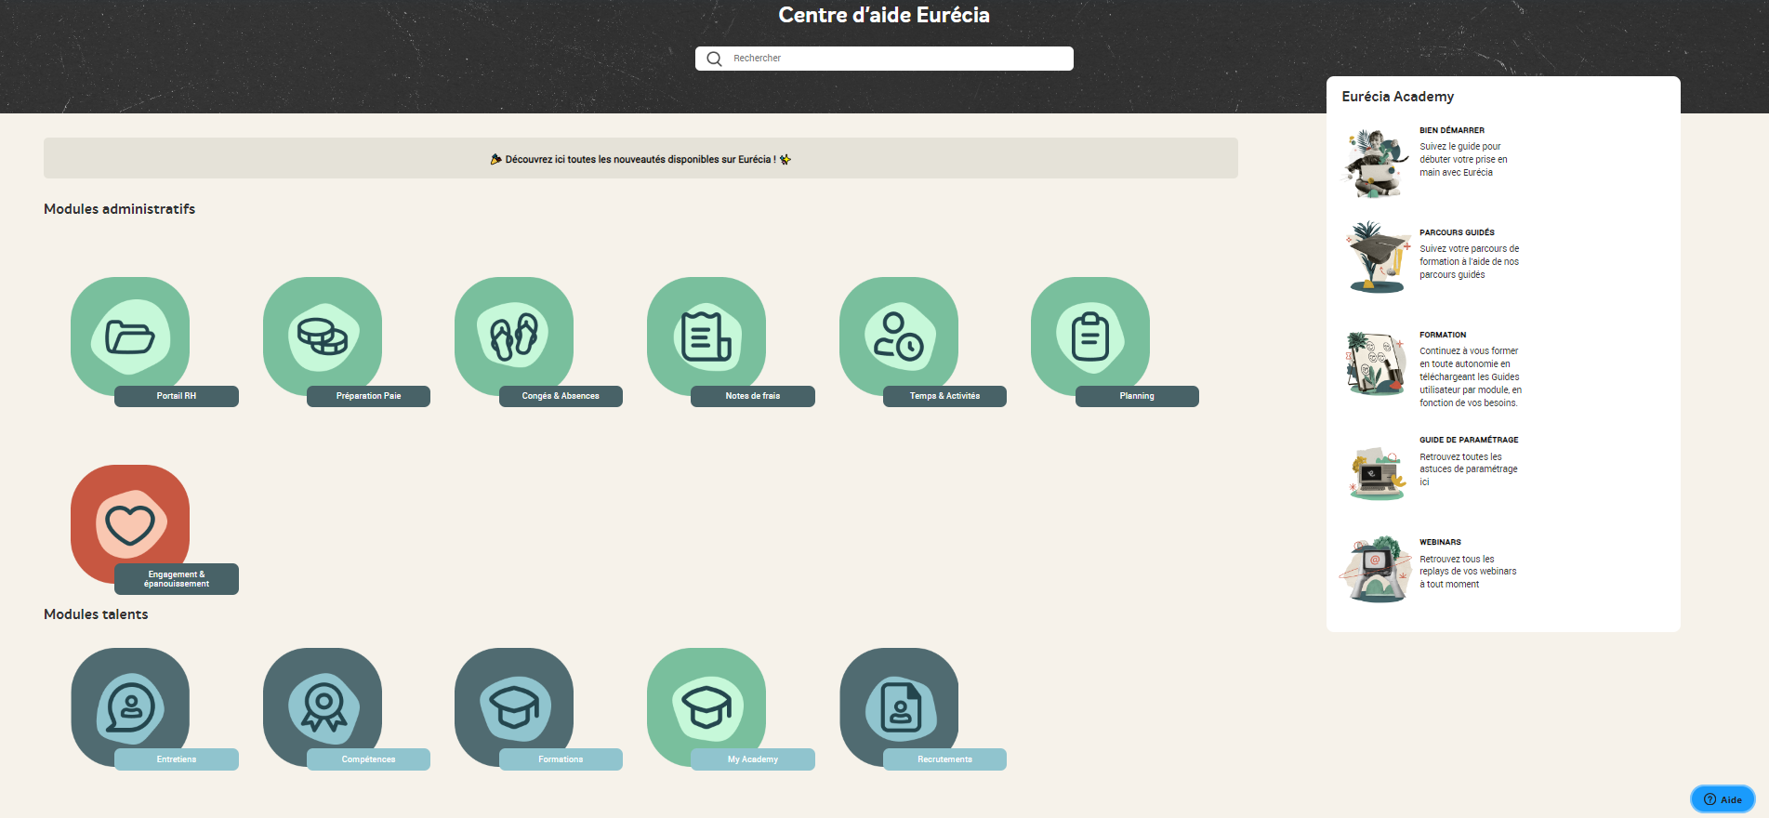
Collaborateur
Menu principal / Accès au centre d’aide
Besoin d’aide ?
Pour accéder au centre d’aide :
  Cliquez sur « Aide » en bas à droite de la page d’accueil d’Eurécia.
  Ou rendez-vous directement sur https://help.eurecia.com/hc/fr.

Slide 9

Collaborateur
Menu principal / Eléments de navigation
La zone de filtrage vous permet d’affiner vos recherches dans chaque fonctionnalité des modules.
Vous avez la possibilité d’exporter les données via le bouton « Export » situé systématiquement à la droite de l’écran.

Slide 10
Une question sur notre solution ?
Toutes vos réponses à portée de main.
Adresse mail administrateur
Centre d'aide

